Slide 1
数据结构选讲
C202044zxy

Slide 2
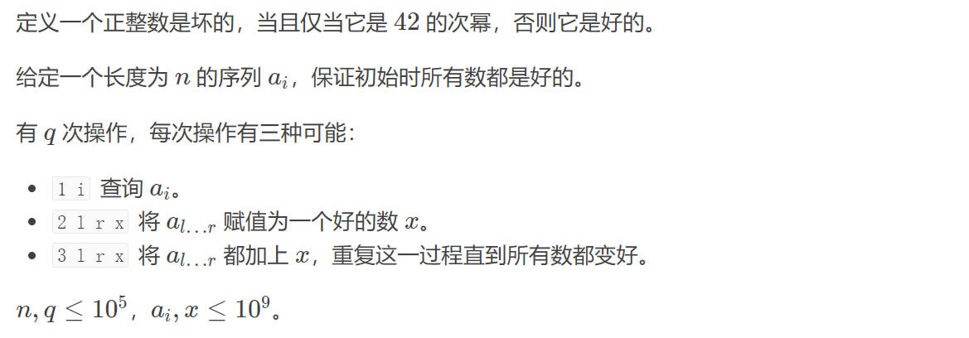
Bear and Bad Powers of 42

Slide 3
Bear and Bad Powers of 42
提示1：你是不是感觉暴力做是对的？唯一复杂度爆炸的地方在哪里？
提示2：如果有东西维护不了怎么办？相同的信息改变一下维护的方式。
提示3：这是较为简单的题，尝试自己说明一下时间复杂度。

Slide 4
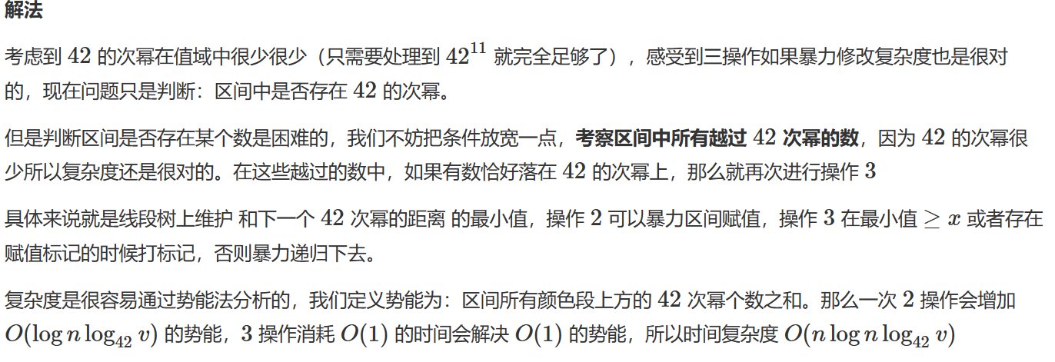
Bear and Bad Powers of 42

Slide 5
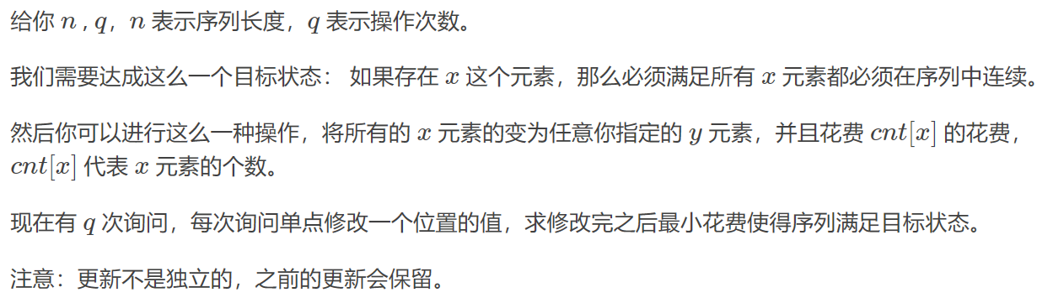
Into Blocks

Slide 6
Into Blocks
提示1：不考虑修改，是否存在贪心策略，可以从必要性的角度去思考。
提示2：如何把贪心策略所需的东西变成可以快速维护的东西？
提示3：维护的东西哪里出现了困难？如何解决？
https://www.cnblogs.com/C202044zxy/p/16315198.html

Slide 7
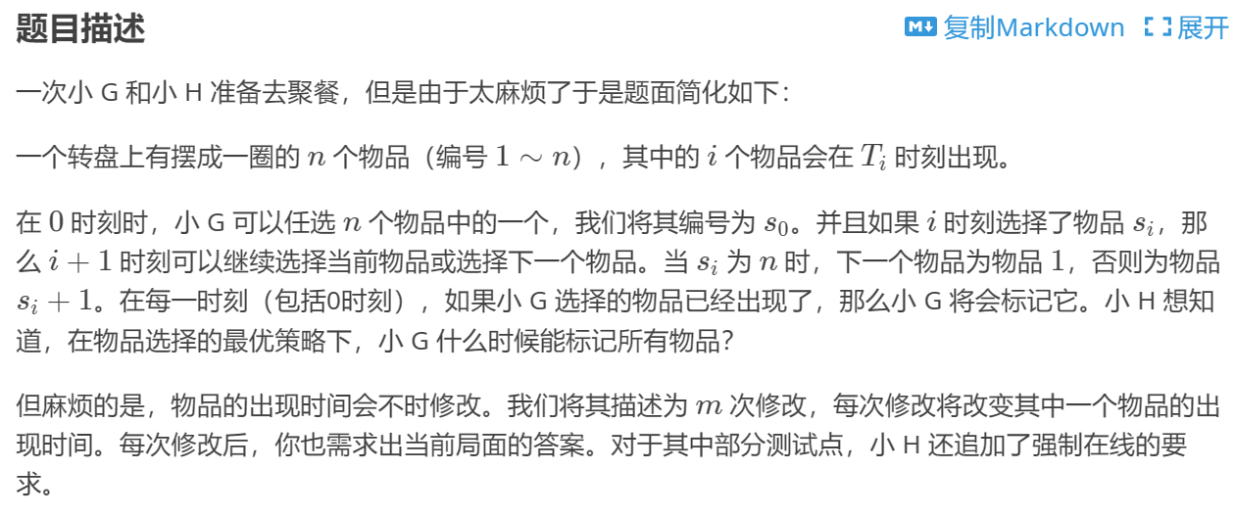
[HNOI/AHOI2018] 转盘

Slide 8
[HNOI/AHOI2018] 转盘
提示1：是否存在访问完所有物品的最优策略？
提示2：把答案用一个式子简洁地表示，如果复杂可以变换一下式子的形式。
提示3：如果式子还是不好维护，尝试用类似算贡献的方法，变换维护的对象。

Slide 9
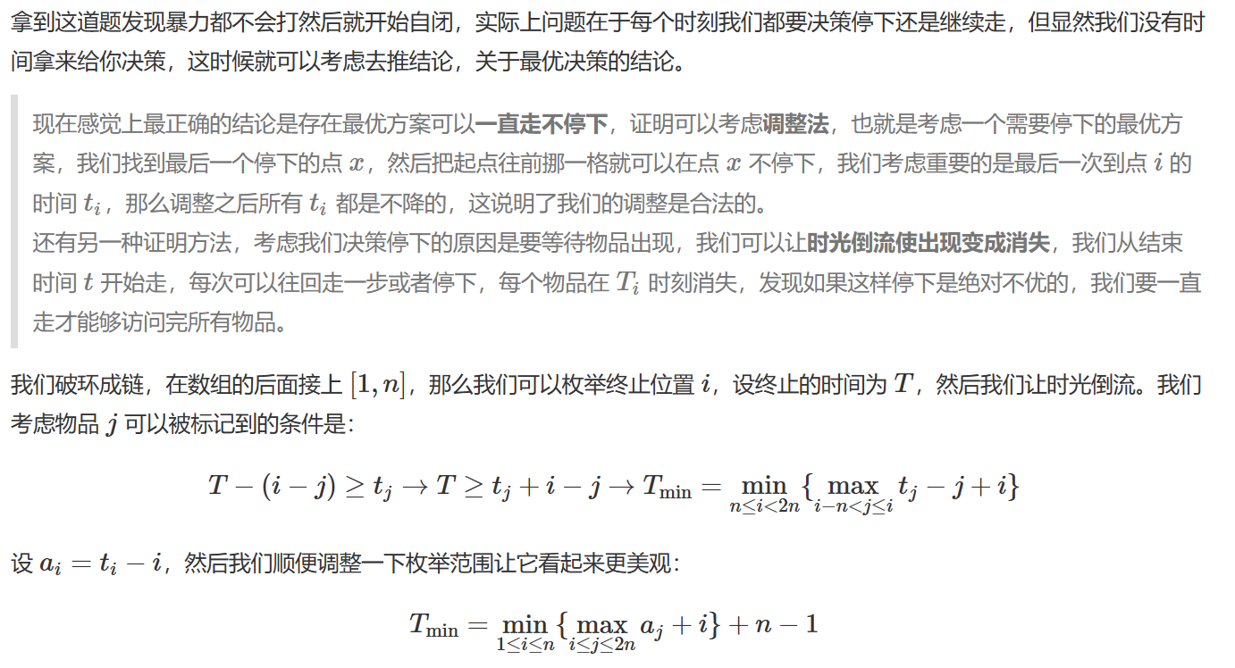
[HNOI/AHOI2018] 转盘

Slide 10
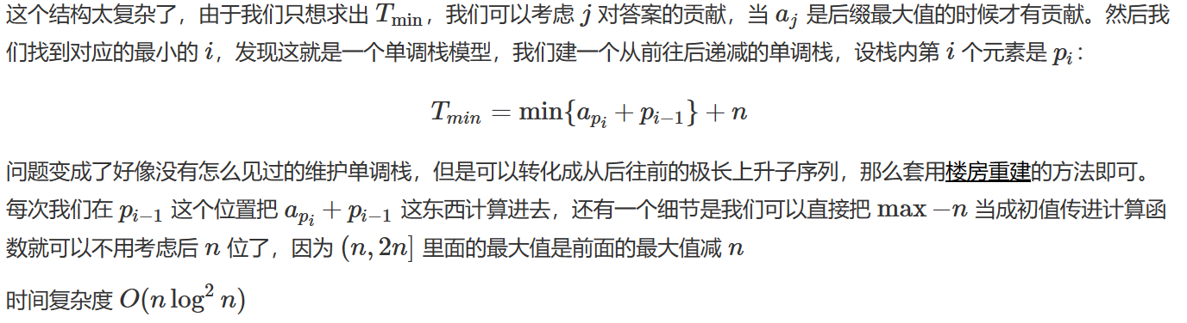
[HNOI/AHOI2018] 转盘

Slide 11
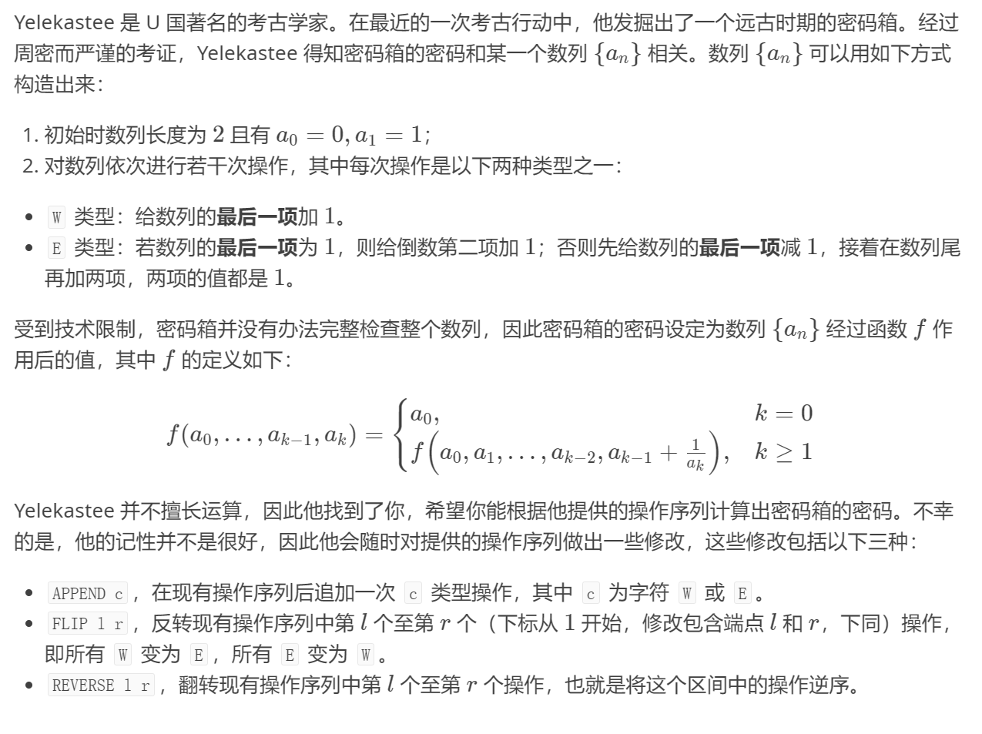
[NOI2021] 密码箱

Slide 12
[NOI2021] 密码箱
提示1：ai可以看成线性变换
提示2：矩阵乘法
https://www.cnblogs.com/C202044zxy/p/16218568.html

Slide 13
【UR #19】前进四

Slide 14
【UR #19】前进四
提示：根据前面讲的题，遇到维护不了的东西怎么办（检验你学懂没有）

Slide 15
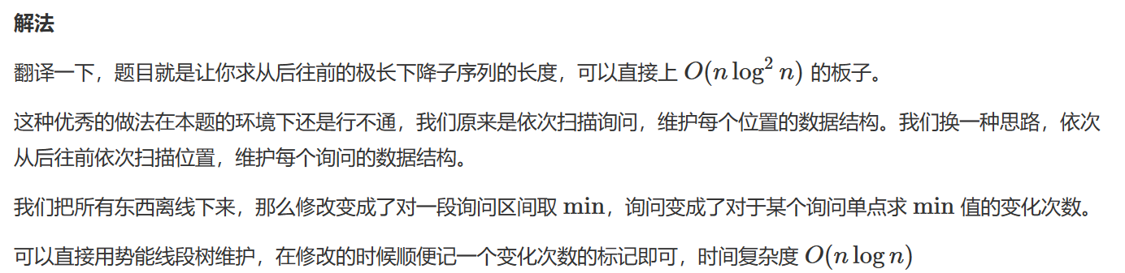
【UR #19】前进四

Slide 16
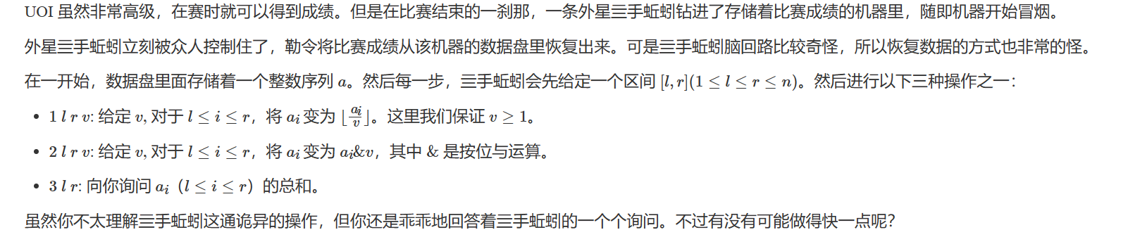
【UNR #5】诡异操作

Slide 17
【UNR #5】诡异操作
提示1：想一想两个 log 的暴力？想一想难点是什么。
提示2：利用上一题学过的东西！
https://www.cnblogs.com/C202044zxy/p/16466375.html

Slide 18
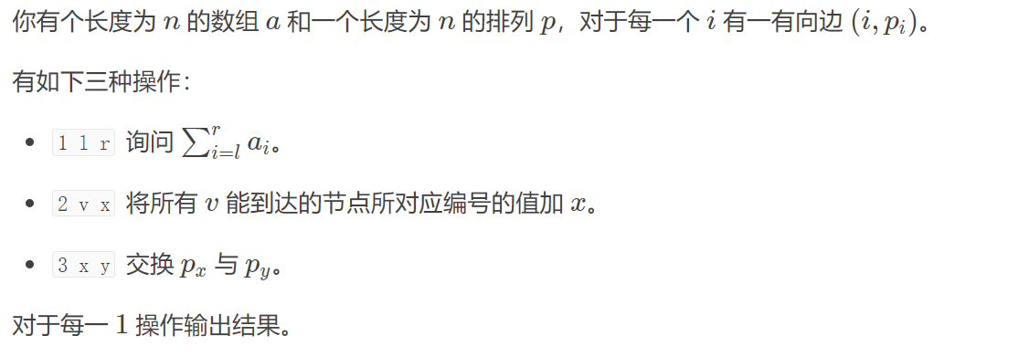
Jumping Through the Array

Slide 19
Jumping Through the Array
提示1：本题结构复杂，不好维护，考虑什么？
提示2：询问分块后呢？如何保证每一步的处理都和块长有关？

Slide 20
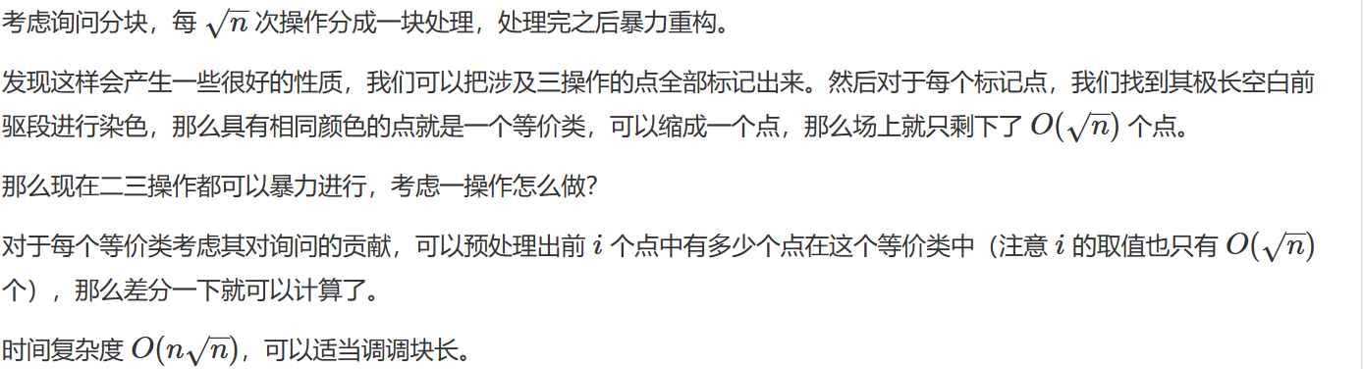
Jumping Through the Array

